Slide 1
공학 프로젝트 기획
번역기 성능 향상
자모 단위 변환 & 높임말, 낮춤말 변환
허재무, 김주환, 김정희 2022.2.10(목)
Notes:
안녕하십니까 저희는 번역기 성능 향상을 주제로 공프기를 진행 중인 허재무, 김준태, 김주환, 김정희입니다. 번역기 성능 향상을 위해 자모 단위 번역과 높임말, 낮춤말 변환을 계획하고 있습니다.

Slide 2
높임말 변환
Notes:
그럼 jamo단위 변환부터 설명드리도록 하겠습니다.

Slide 3
높임말 변환
기준 - aihub.kr(160만 문장)
aihub.khaiii.shuf
요 - 21만(12.8%)
요(변환) - 8만(4.8%)
니다 - 23만(14.6%)
니다(변환) - 107만(66.4%)
까 - 1만(0.6%)
나머지 9천(0.5%)
aihub.mecab.shuf
요 - 21만(12.9%)
요(변환) - 3만(2%)
니다 - 23만(14.4%)
니다(변환) - 107만(66.6%)
까 - 1만(0.6%)
나머지 - 5만(3.2%)

Slide 4
높임말 Train 현황
Notes:
그럼 jamo단위 변환부터 설명드리도록 하겠습니다.

Slide 5
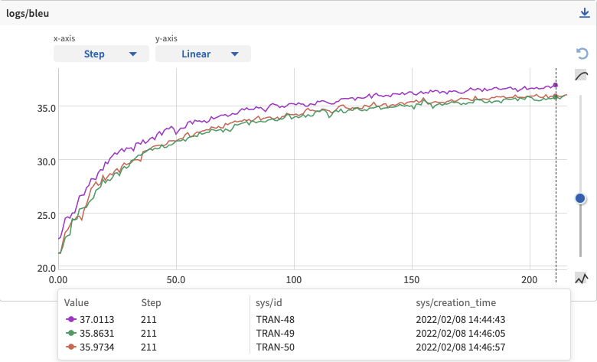
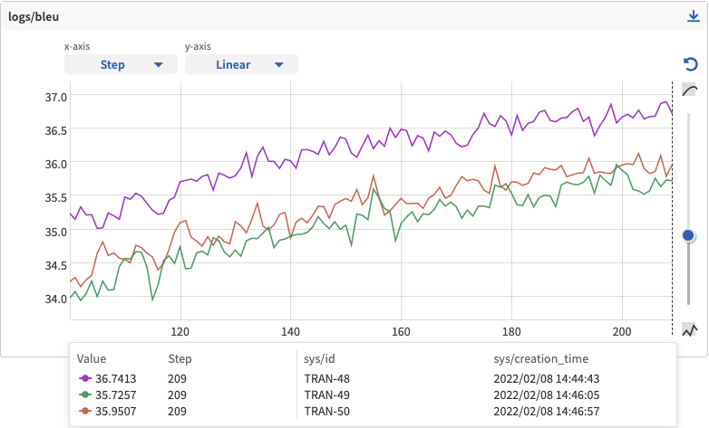
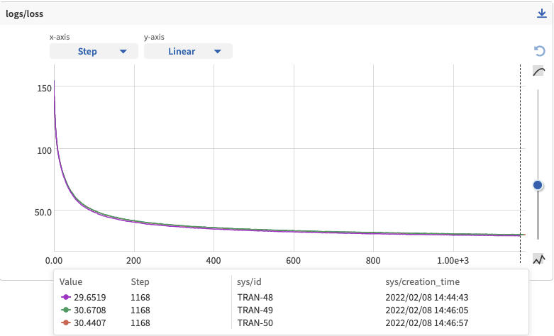
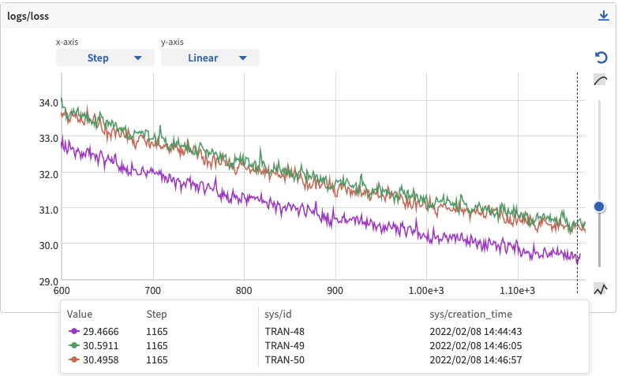
높임말 Train 현황
한 -> 영
보라 - kr2en
초록 - khaiii2en
주황 - mecab2en

Slide 6
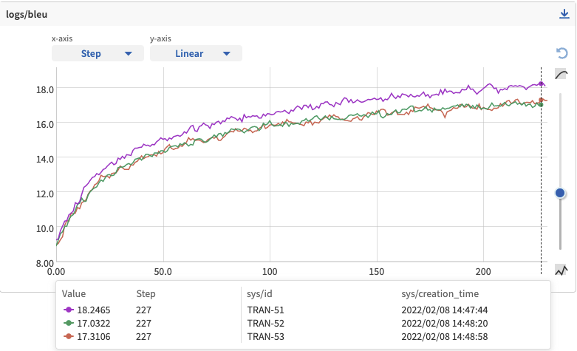
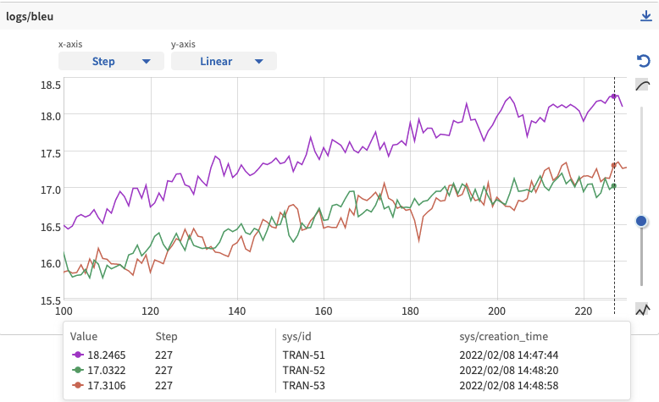
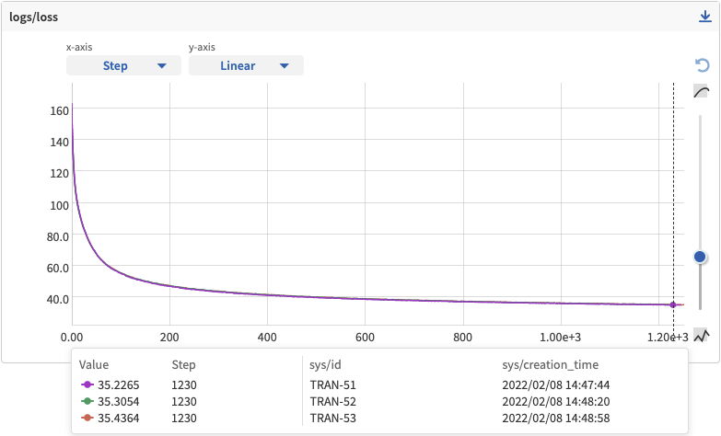
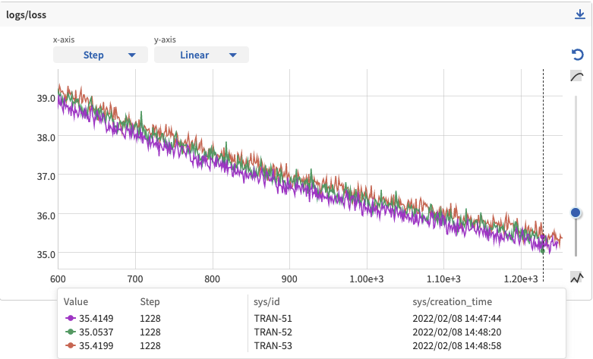
높임말 Train 현황
영 -> 한
보라 - en2kr
초록 - en2khaiii
주황 - en2mecab

Slide 7
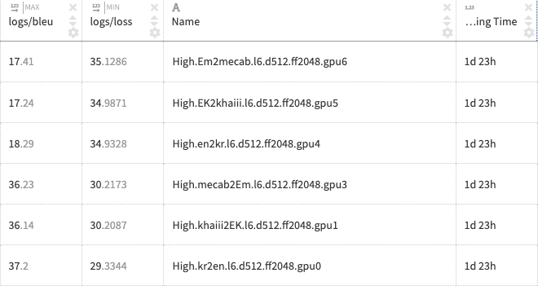
높임말 Train 현황

